Slide 1





Console+Shell汇报
组长：吴滢洁 小组成员：林雨欣 杨云帆 杨坤 卢欣瑞
6/16/2023

Slide 2
讲解思路
①初始化Console(附加前提initcall机制)
②Shell客户端
③Shell服务端
④发送数据到虚拟终端任务
⑤FIFO+环形缓冲区+shell绑定(补充说明)

Slide 3
Linux的initcall机制

Slide 4
initcall
initcall机制的意义是什么？
initcall机制是在kernel启动过程中执行不同的初始化函数，涉及到不同架构下的CPU初始化以及各种外设驱动的初始化。由于使用initcalls不需要显示的传递、存储和调用函数指针，我们只需要将函数标记为合适的initcall类型，内核代码就帮助我们完成了各函数的遍历执行，因此，基于initcall机制，可以使得代码更具模块化属性以及更高的可维护性。
static int __init register_cpufreq_notifier(void)
{
...
}
core_initcall(register_cpufreq_notifier);
kernel中的基于initcall机制定义的初始化代码遵循固定的规则：使用__init进行修饰，然后通过xxx_initcall声明为不同的类型。

Slide 5
initcall
initcall机制的实现？
Linux的做法：
底层实现上，在内核镜像文件中，自定义一个段，这个段里面专门用来存放这些初始化函数的地址，内核启动时，只需要在这个段地址处取出函数指针，一个个执行即可。
对上层而言，linux内核提供xxx_init(init_func)宏定义接口,驱动开发者只需要将驱动程序的init_func使用xxx_init()来修饰，这个函数就被自动添加到了上述的段中，开发者完全不需要关心实现细节。

Slide 6
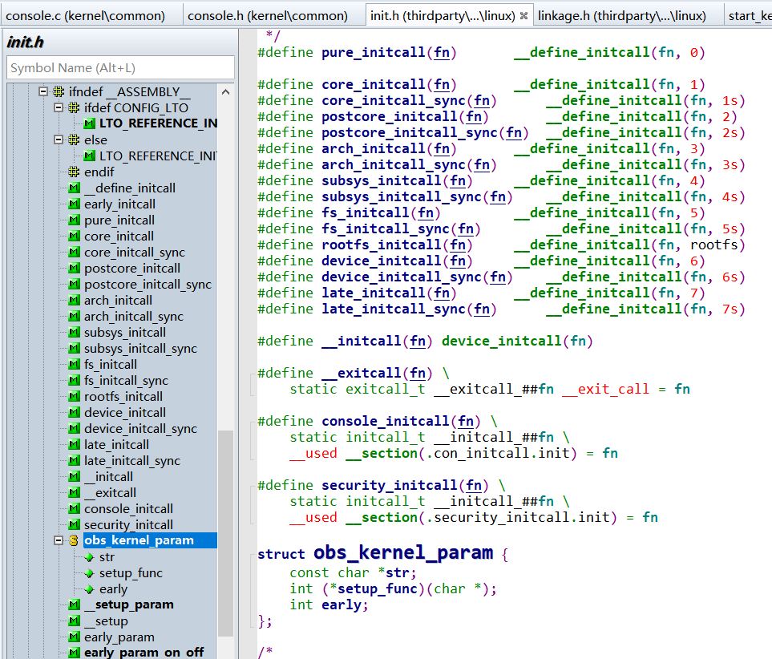
initcall
对于各种各样的驱动而言，可能存在一定的依赖关系，需要遵循先后顺序来进行初始化，考虑到这个，linux也对这一部分做了分级处理。
xxx_init_call(fn)的原型其实是__define_initcall(fn, n)，n是一个数字或者是数字+s，这个数字代表这个fn执行的优先级，数字越小，优先级越高，带s的fn优先级低于不带s的fn优先级。

Slide 7
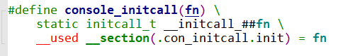
initcall
而我们Console+Shell部分的起始就在于系统初始化控制台的函数system_console_init。
系统初始化控制台的函数system_console_init函数的指针被放在了.con_initcall.init的section段处。这样system_console_init就能在内核启动中或者启动后被调用。

Slide 8
系统初始化控制台函数

Slide 9
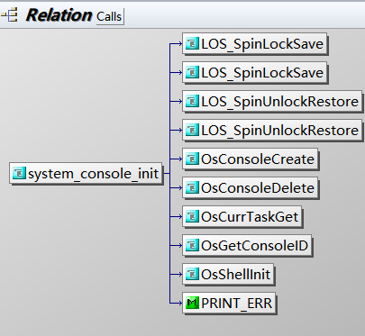
系统初始化控制台
system_console_init：
函数最核心的功能都是为了正确的给CONSOLE_CB这个结构体赋值。（还有shellEntry等相关数据的赋值）

Slide 10
系统初始化控制台
预备知识
鸿蒙OS的控制台一般来说是两个，console1和console2。一个是串口输出，一个是远程登录的输出。
1代表串口输出，2代表远程登录输出，这点在判断console是哪个很重要。所以有效的控制台只有g_console中的两个，第一个就是console1，第二个就是console2。

Slide 11
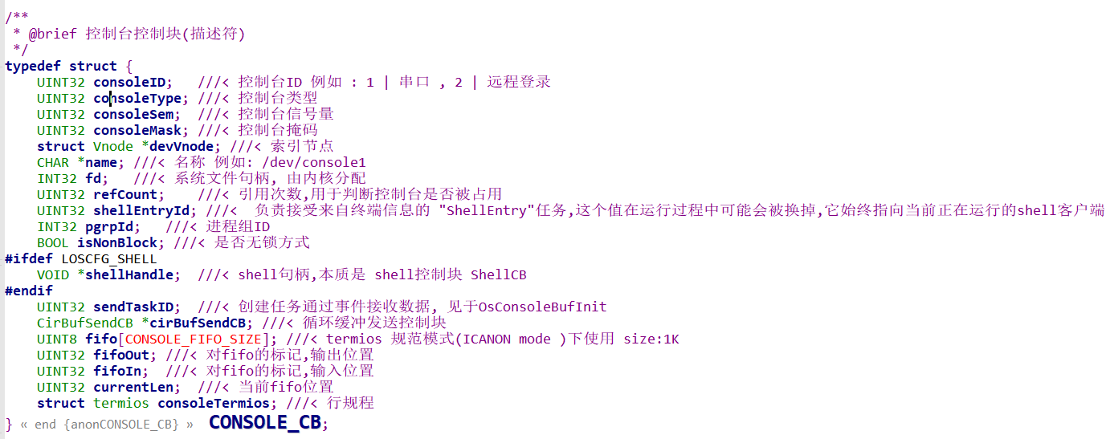
CONSOLE_CB
预备知识
CONSOLE_CB是控制台的结构体
基础的信息：如consoleID一类的
Console与shell的交互也有关任务的发送，除了任务发送有关的参数以外的参数
跟发送任务有关系的
管理FIFO区用的

Slide 12
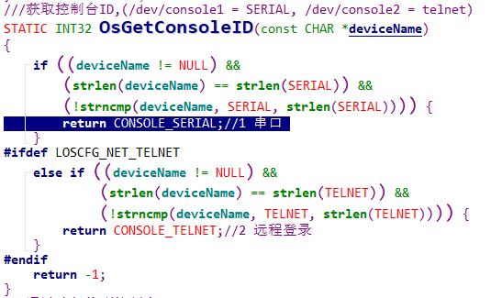
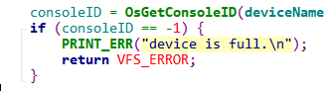
OsGetConsoleID
获取consoleID的函数，用if else的语句去getConsoleID，除了本机串口（1）和远程登录（2）都是返回-1
第一个在系统初始化控制台函数内被调用的函数，为后面的工作做准备
（因为输入只有一个const CHAR *deviceName）
如果返回了-1必是错误，直接返回

Slide 13
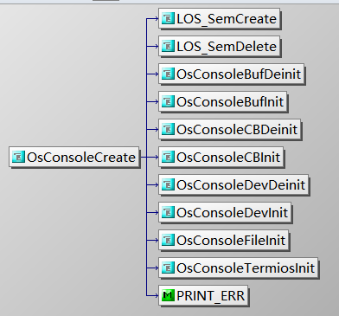
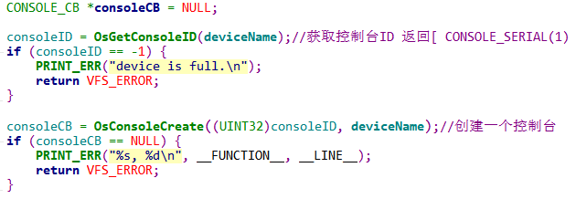
OsConsoleCreate
给Console_CB赋值的基础部分。
最后如果出来是个NULL就说明有问题，问题又分很多种，总之都会返回NULL。

Slide 14
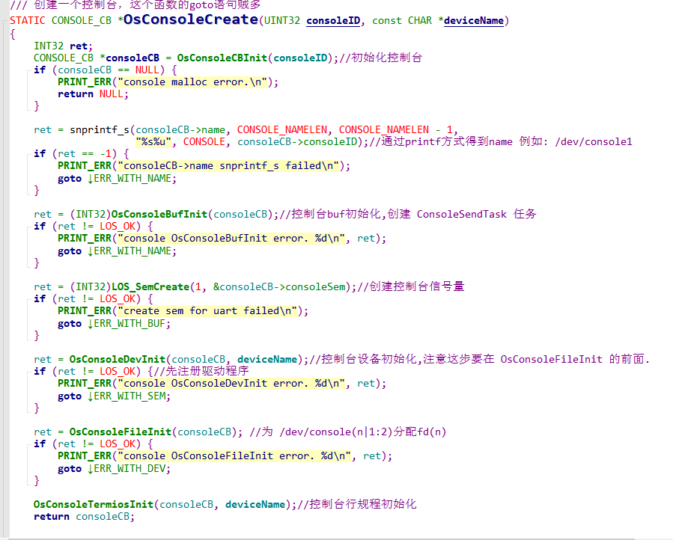
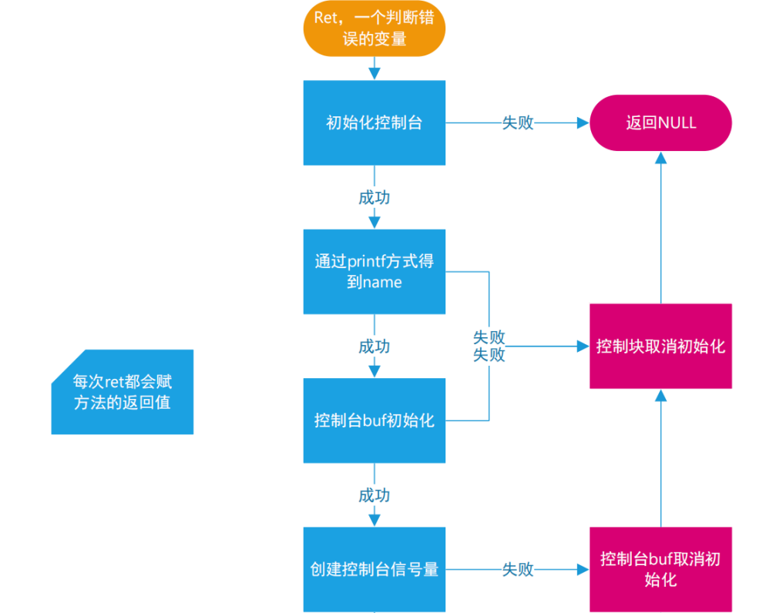
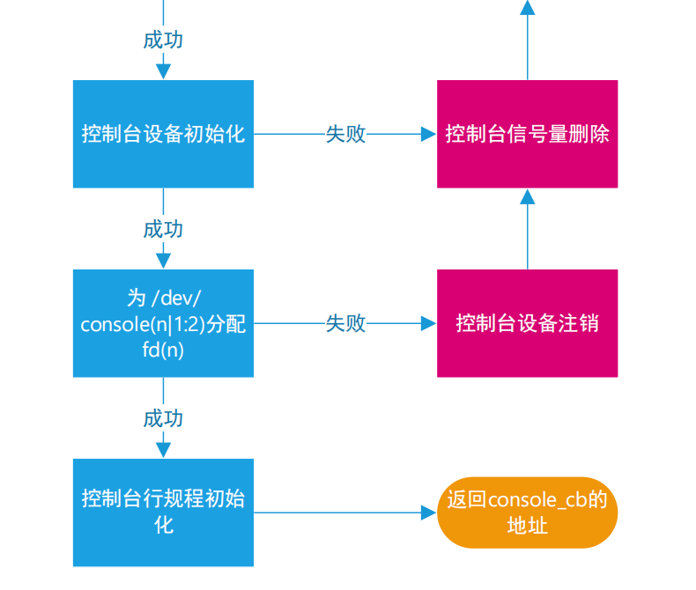
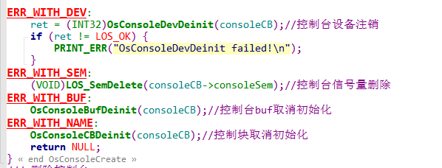
OsConsoleCreate
函数内给console_cb赋值的流程图

Slide 15
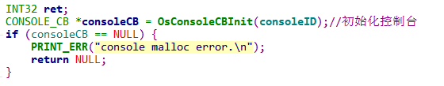
OsConsoleCBInit
初始化控制台
实际上是让内核空间给分配CONSOLE_CB大小的空间还有名字的空间，并且只赋值了一部分描述符。
注意文件里的m_aucSysMem0=null，作为了传参传到申请内存（LOS_MemAlloc）这里，也就是pool参数，实际上这个参数是要作为内存池的地址。
第一步：申请CONSOLE_CB空间
OsConsoleCBInit内有个函数LOS_MemAlloc()，第二个参数是申请的空间大小

Slide 16
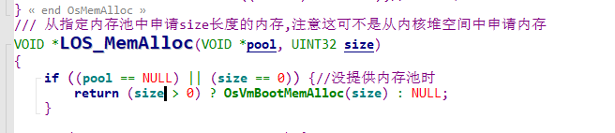
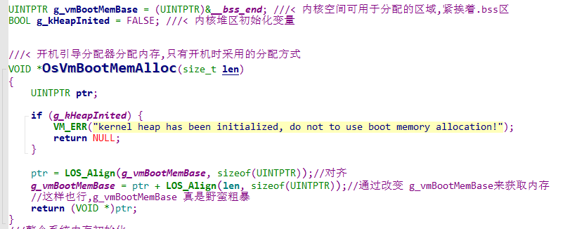
OsConsoleCBInit
初始化控制台--分配内存池空间
地址为空，转去调用：OsVmBootMemAlloc，返回g_vmBootMemBase这个变量的值，然后更新其值
能成功调用到该函数并且不返回null的，只有开机的时候采用的分配方式。

Slide 17
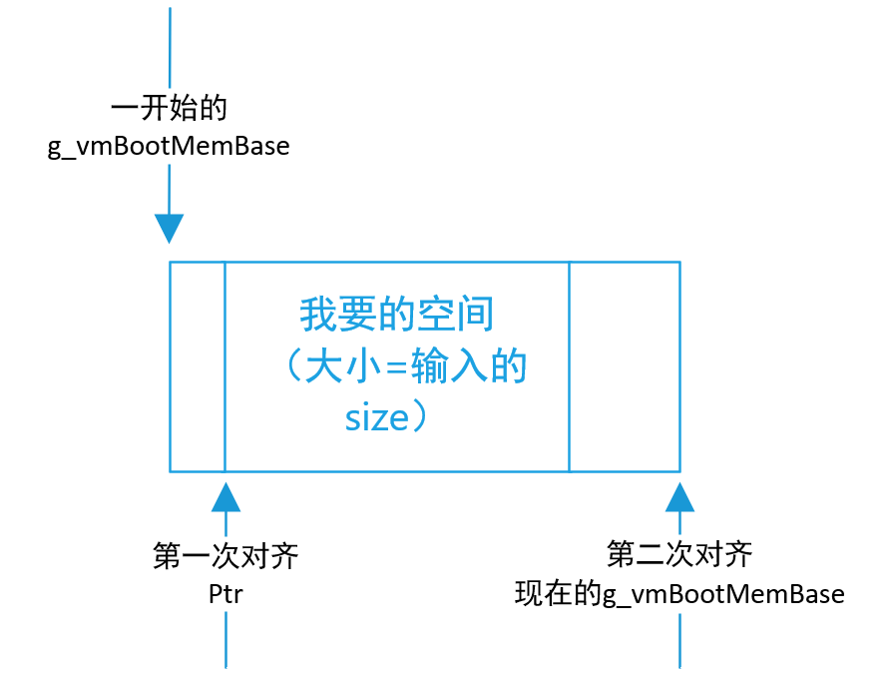
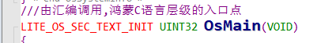
OsVmBootMeAlloc
初始化控制台--分配内存池空间
不返回null就完成CONSOLE_CB空间的分配
实际上是用一个变量g_kHeapInited（内核堆空间初始化是否完成）去判断。一开始为false，初始化完成就改成true。之后不能再通过OsVmBootMemAlloc去分配内存。
OsVmBootMemAlloc的内存分配方式很粗暴。要多少就把g_vmBootMemBase这个指针往后移多少，然后对齐。然后把原来的g_vmBootMemBase的值对齐后返回。
改后的g_vmBootMemBase(内核空间可用于分配的区域)，就当前面的不可以分配。
g_kHeapInited=true的赋值在OsSysMemInit(整个系统内存初始化)中，其调用：

Slide 18
OsConsoleCBInit
初始化控制台
第二步：基础赋值
ConsoleID还是原先传入的那个，进程组id=-1，然后把shell_entry初始化为无效值，因为这个时候shellEntry和console还没进行绑定。
申请CONSOLE名字的空间
如果申请成功了，跟上面一样，g_vmBootMemBase又往后移了一点。console_CB->name指向这一部分空间。
然后可以返回创建好的console_CB的地址（已初始化）
如果没有成功，就得把刚刚申请成功的console_CB空间释放回去。返回null。
OsConsoleCBDeinit控制块取消初始化函数就是把两个空间都释放了

Slide 19
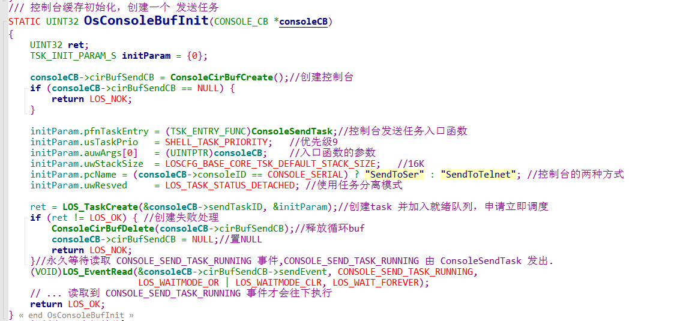
OsConsoleBufInit
控制台缓存初始化

Slide 20
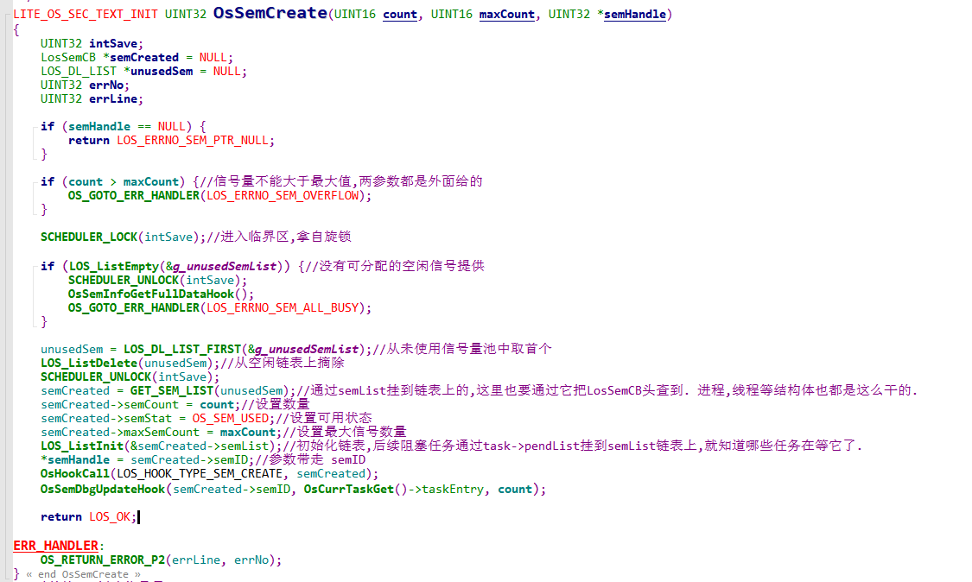
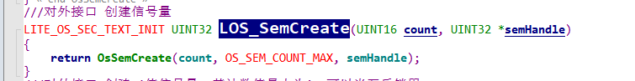
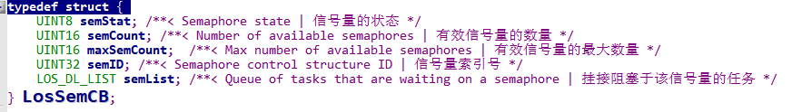
LOS_SemCreate
创建控制台信号量
g_unusedSemList：空闲的信号量链表
看他长度是否为空
设置信号量结构体
这个semHandle就是consoleCB->consoleSem
回调函数+更新信号量

Slide 21
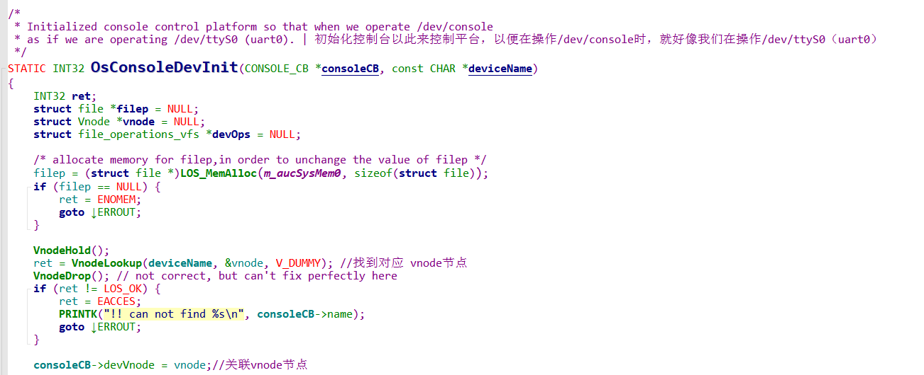
OsConsoleDevInit
控制台设备初始化
去内存空间分配一个file*大小的空间
拿互斥锁
找到设备对应的vnode（通过路径查找索引结点）存在变量vnode里面
最后把console_CB的设备地址赋值（关联vnode结点）

Slide 22
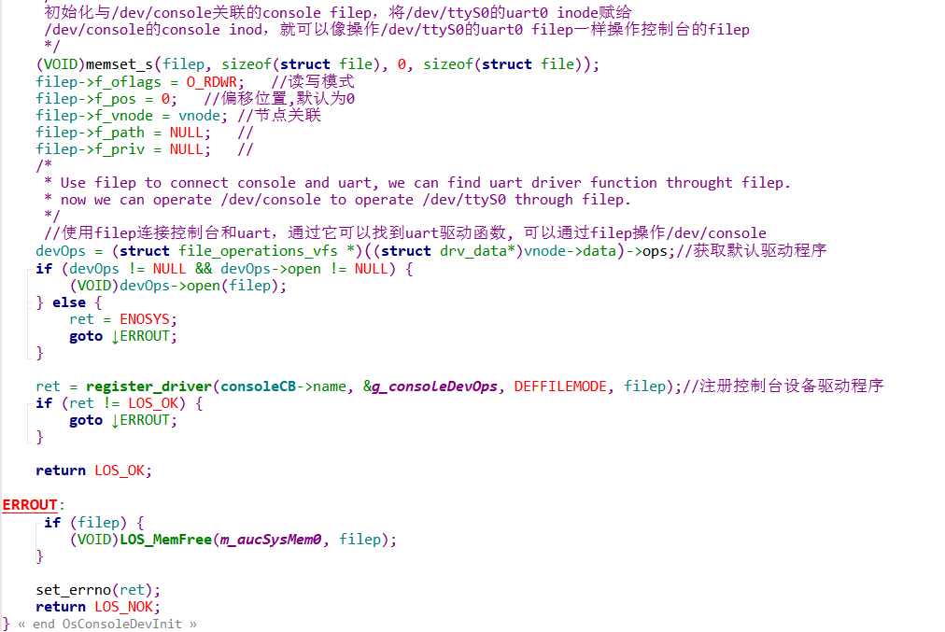
OsConsoleDevInit
控制台设备初始化
关联到设备的vnode结点，跟前面的是同一个结点
g_consoleDevOps：控制台设备驱动程序,对统一的vfs接口的实现。实际上是很多函数指针的集合

Slide 23
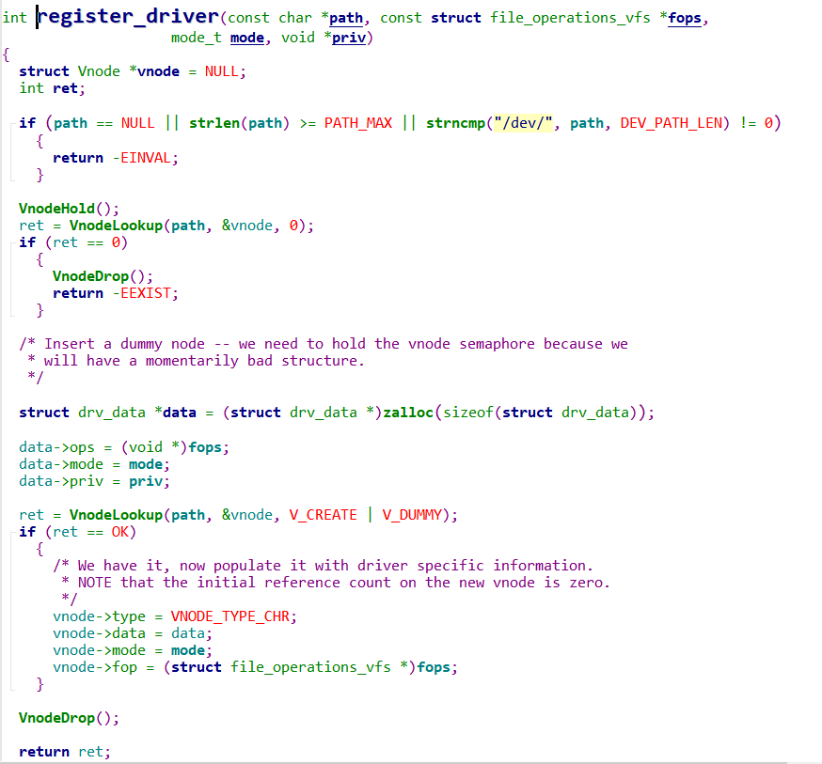
OsConsoleDevInit
又找了一次结点
相当于是把设备的结点跟控制台设备驱动程序绑定在一起了

Slide 24
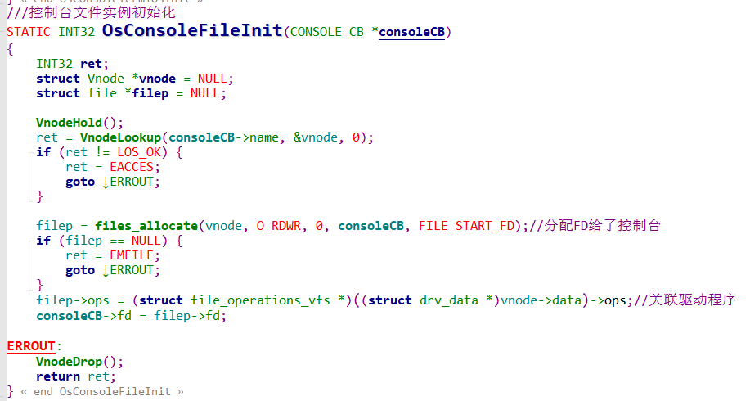
OsConsoleFileInit
控制台文件实例初始化
再找一次vnode
filep赋值

Slide 25
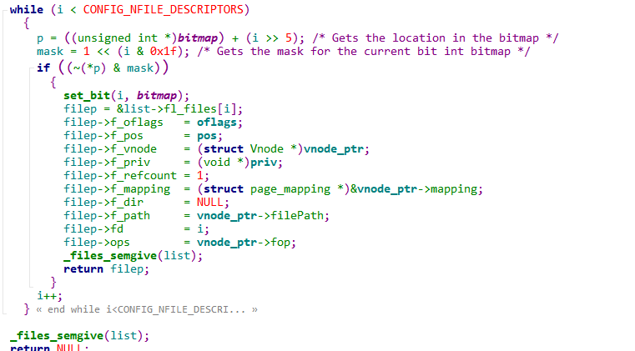
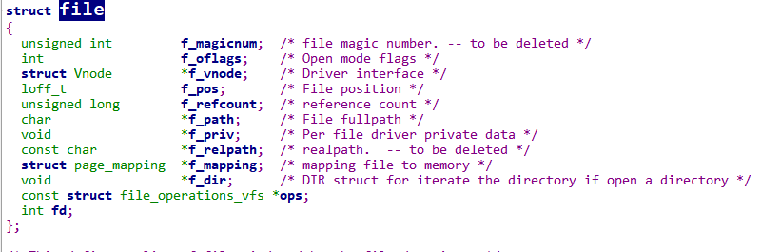
files_allocate
控制台文件实例初始化
filep被赋值成跟console_CB和vnode有关的底层表示形式

Slide 26
新建Shell客户端任务

Slide 27
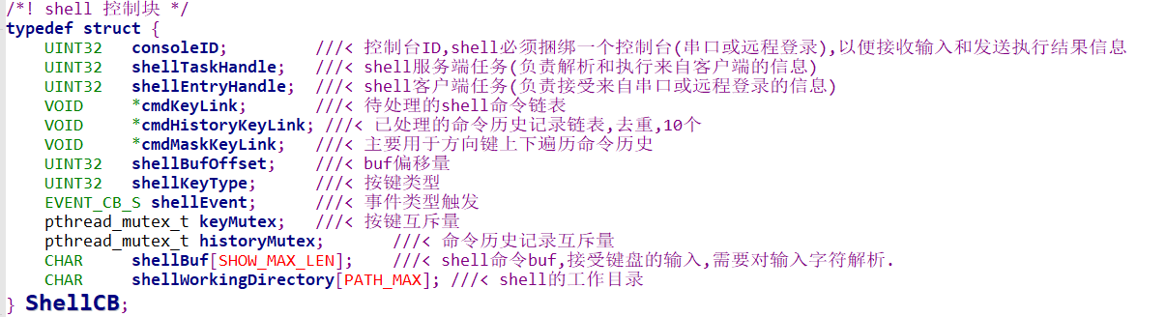
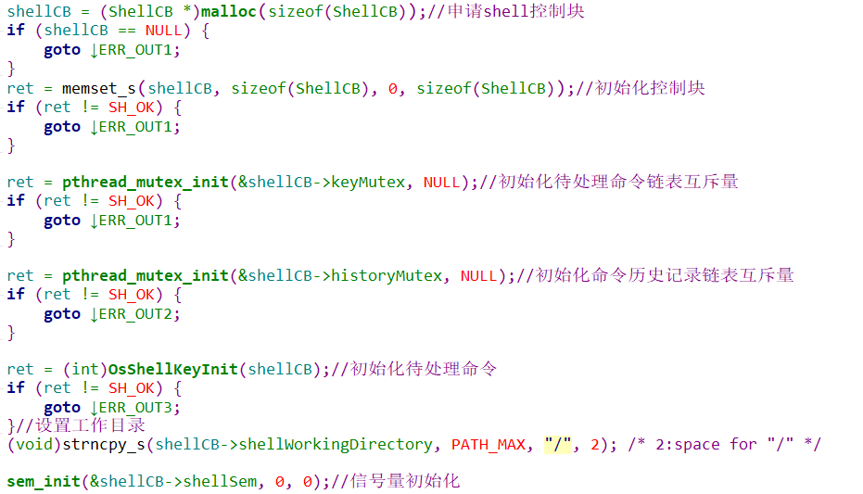
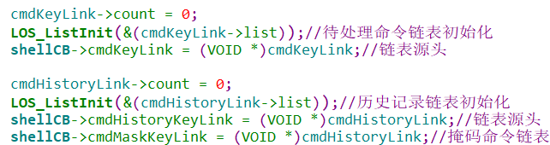
创建Shell服务端与客户端任务
创建前的准备工作

Slide 28
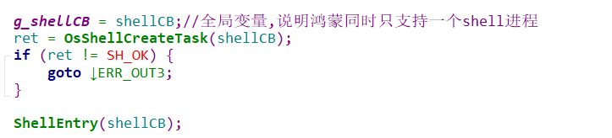
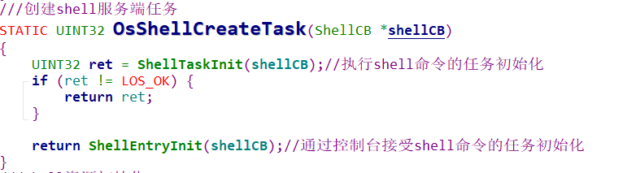
创建Shell服务端与客户端任务
ShellEntry编辑过程
每次创建shell进程都会再创建两个任务
ShellTaskInit所新建的任务主要负责解析并执行shell命令，ShellEntryInit所新建的任务主要负责接受并编辑shell命令
二者用同一个ShellCB进行初始化

Slide 29
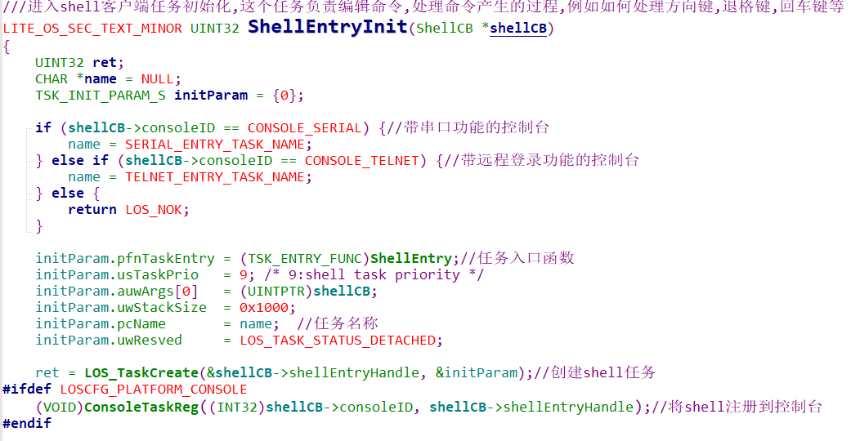
初始化Shell客户端任务
客户端任务(ShellEntry)负责编辑命令，处理命令产生的过程，例如如何处理方向键，退格键，回车键等字符，并组装成一句句的命令。
通过LOS_TaskCreate函数来创建任务，initParam为新建任务所需的参数
随后通过ConsoleTaskReg去绑定Shell与控制台，使二者可以互相查找
g_console控制台全局变量,控制台是共用的, 默认为 2个

Slide 30
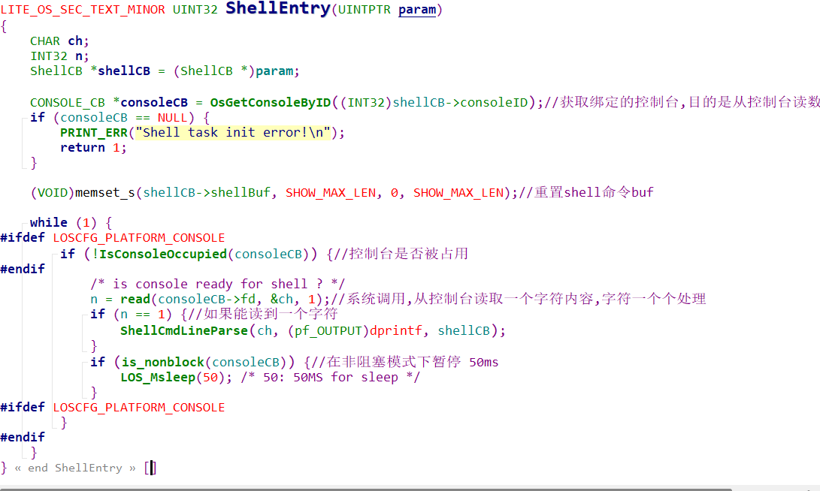
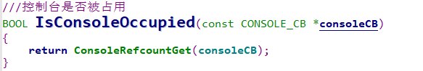
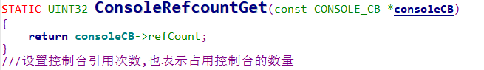
ShellEntry编辑过程
文件句柄
首先检查是否已绑定控制台，然后重置shell命令buf。
接着，以一个死循环按字符处理用read从控制台（未被占用时）那里读进的内容，若可以读到一个字符，则调用ShellCmdLineParse对其进行解析，否则在非阻塞模式下暂停 50ms后继续读。

Slide 31
02
解析Shell客户端内容

Slide 32
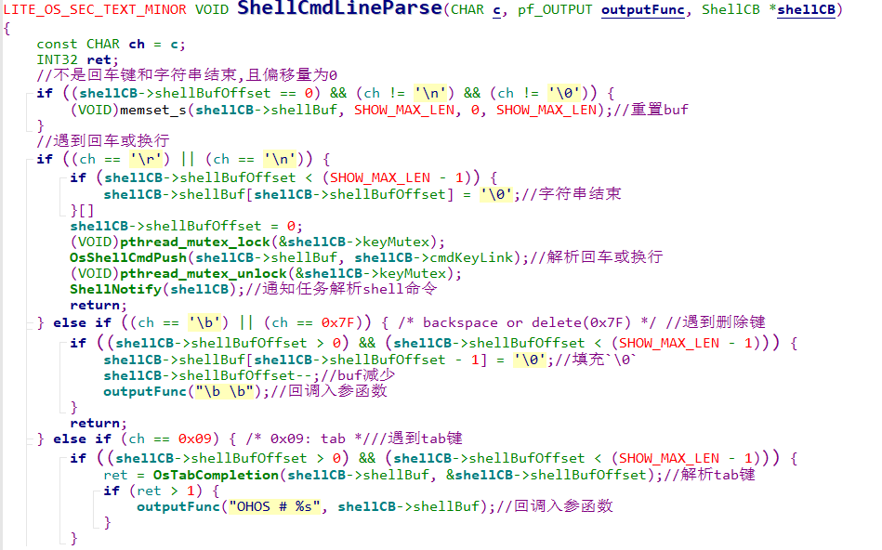
解析Shell读取内容
shellBuf为空
回车或换行
删除键
Tab
上下左右
普通字符

Slide 33
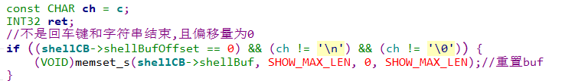
shellBuf为空
若输入的第一个字符不是回车键和字符串结束，则重置缓冲区，然后继续

Slide 34
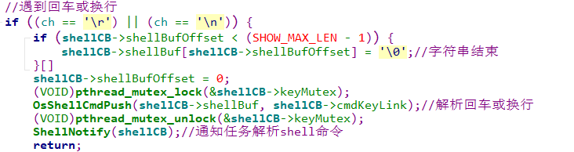
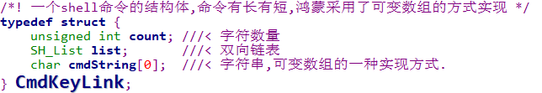
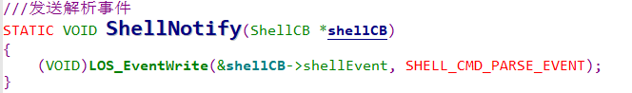
回车或换行
若字符串长度合法（SHOW_MAX_LEN为str最大长度）则在shellBuf的结尾处加上'\0'，表示一条命令已经输入完毕，并重置shellBufOffset
再调用OsShellCmdPush将shellBuf中的内容以CmdKeyLink的形式链接到cmdKeyLink（待处理的shell命令链表）里面，然后通知任务解析shell命令

Slide 35
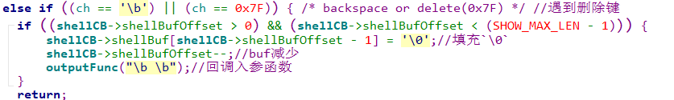
删除
主要就是将shellBuf中的上一位改成'\0'（删掉），然后减一shellBufOffset，并且通过回调函数dprintf将结果显示在屏幕上

Slide 36
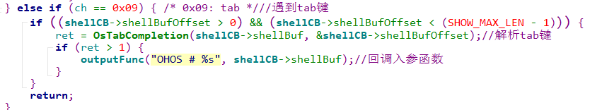
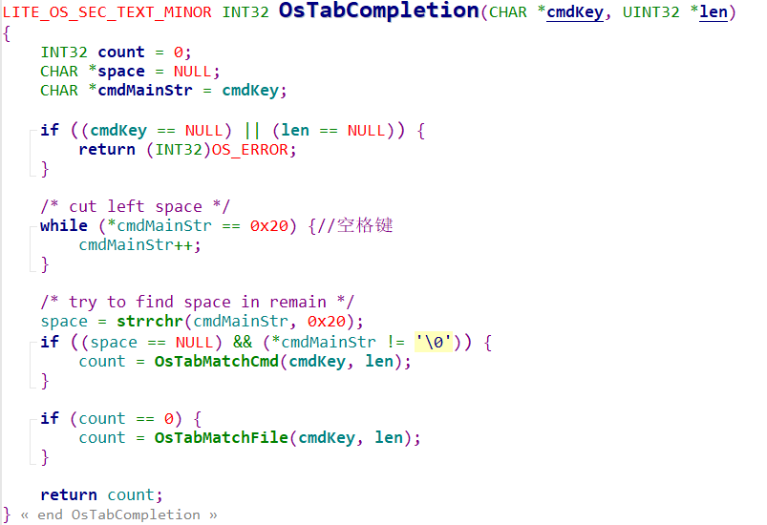
Tab
主要是依据当前shellBuf中的内容（用户已经输入的内容）去自动补全可能的指令（文件名）
首先要删掉当前缓冲区中所有最左侧的空格（通过指针移动）
然后进行对命令的匹配
假如无法匹配到命令则转而匹配文件名

Slide 37
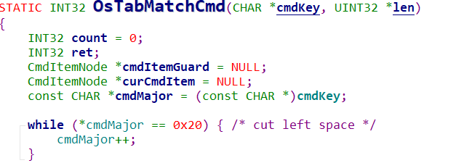
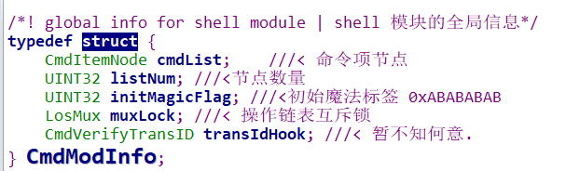
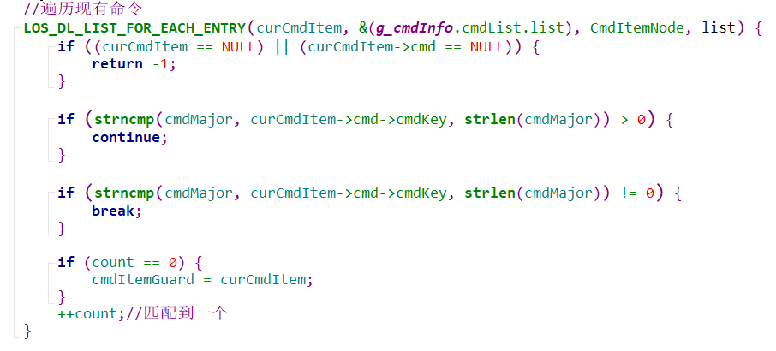
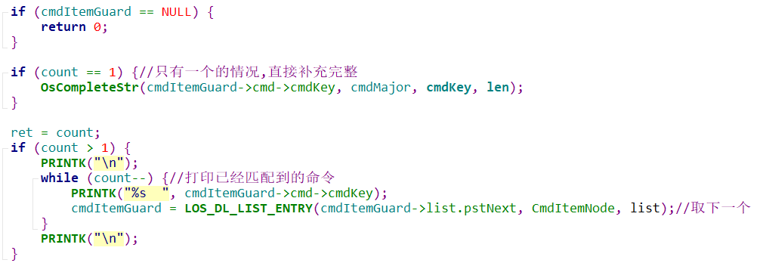
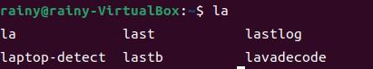
匹配命令
OsTabMatchCmd
先删掉缓冲区中所有最左侧的空格
g_cmdInfo是shell 命令模块信息,上面挂了所有的命令项(ls,cd ,cp ==)
逐个命令用strncmp对比shellBuf中的内容
结果大于0则继续，小于0就退出，等于0说明匹配成功，++count（代表匹配成功的命令数），并把第一个匹配成功的命令保存至cmdItemGuard

Slide 38
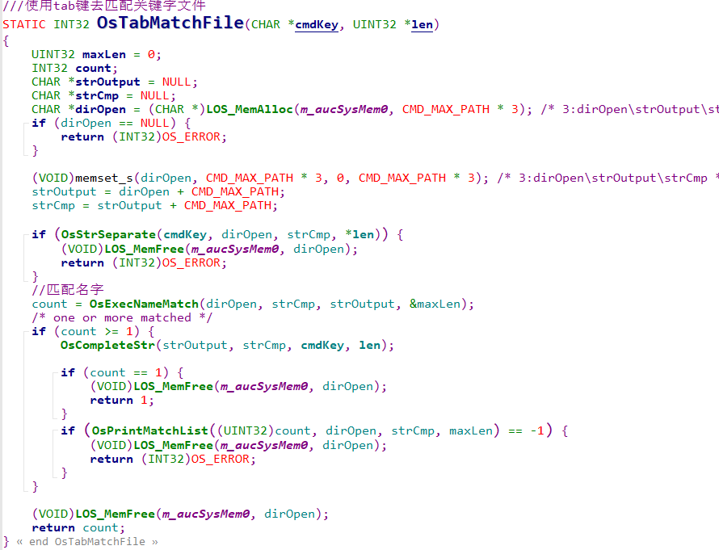


匹配文件OsTabMatchFile
以CMD_MAX_PATH为间隔设置dirOpen\strOutput\strCmp这三个指针
通过OsShellGetWorkingDirectory()来获取shell当前的工作目录，将当前目录存放在dirOpen，并且将待匹配内容贴到diropen中的当前目录后面；然后将带匹配内容存放到strCmp
把第一个匹配成功（可补全的）的结果存放到strOutput里面
调用OsCompleteStr补全第一个匹配内容，若count大于一则打印出所有匹配结果。

Slide 39


上下左右
VT100 ：一种终端类型定义，VT100控制码用来在终端扩展显示的代码，以控制符 \033打头 （即ESC 的ASCII码）用输出字符语句来输出
上下键切换查看历史命令，其存储在shellCB->cmdHistoryKeyLink中
当前所显示命令存储在cmdMask中
上下左右都会更改shellKeyType

Slide 40

普通字符
buf未满则将字符直接加入shellBuf缓冲区即可，并输出至屏幕
若已满则假如字符串结束符

Slide 41
Shell服务端任务

Slide 42
2.0讲解说明
1.总体过程
2.介绍命令的注册
3.介绍命令的解析
4.介绍命令的执行

Slide 43
2.1总体过程
过程分成三步走：
第一步：注册命令，将支持的 shell 命令注册进全局链表，支持静态和动态两种方式，内容包括命令项，参数信息和回调函数。
第二步：解析命令，由独立任务解析出用户输入的命令行，拆分出命令项和参数内容
第三步：执行命令，通过命令项在全局链表中遍历查找已注册的回调函数，并执行。

Slide 44
2.2 第一步：注册
2.2.1 注册需要的结构体
2.2.2 静态宏注册
2.2.3 动态链接注册

Slide 45

2.1.1结构体
三个结构体：
1. 命令项
2. 在命令项基础上加入双向指针的命令链表节点
3. 由命令结点、链表信息组成的全局链表

Slide 46

1. 命令项
CmdItem为注册的内容载体结构体。
命令关键字，参数个数简单易懂。cmdHook 为回调函数，是命令的真正执行体。
至于命令类型：
若输入命令为test -a -b，其回调函数定义如下：
两个入参：
1. argc：shell命令中参数个数，参数个数中是否包括关键字test，与命令类型cmdType有关。
2. argv：执行shell命令传入命令处理函数的参数。
命令类型为CMD_TYPE_EX时，传入参数不包括关键字，argc为2，argv[0]为-a，argv[1]为-b。
命令类型为CMD_TYPE_STD时，传入参数包括关键字，例如输入test -a -b，会把test，-a，-b都传入命令处理函数，分别对应于命令处理函数中的argv[0]，argv[1]，argv[2]

Slide 47


2. 命令节点
LOS_DL_LIST是包含指向前一个结点的指针和指向后一个节点的指针的结构体：

Slide 48

3. 全局链表
由命令结点、链表信息组成
将命令串成全局链表，便于在找命令的处理函数时，能够遍历所有已注册的命令，找到对应的命令。
CmdModInfo的应用体现在变量g_cmdInfo，它就是挂满所有命令的shell命令模块信息。
魔法标签
transIdHook没有找到其调用的地方，暂不知何意。

Slide 49


魔法标签
用OsCmdInit函数初始化该全局链表时，
会初始化它的魔法标签属性为0xABABABAB。
用osCmdReg函数动态注册命令，挂入全局链表时，
会对全局链表的魔法标签进行检查是否为0xABABABAB，
从而判断该全局链表是否经过初始化。

Slide 50

2.2.2 静态宏注册
静态宏方式注册，采用静态宏方式注册，链接时处理。静态注册命令方式一般用在系统常用命令注册，鸿蒙已支持以下命令：

Slide 51

2.2.2 静态宏注册
静态注册命令比动态注册命令，增加了一个命令变量名，用于设置链接选项。
宏原型：SHELLCMD_ENTRY(l, cmdType, cmdKey, paraNum, cmdHook)
参数解释：
1. 命令变量名只要符合变量的命名规范即可，无其他要求。

Slide 52
2.2.2 静态宏注册
注册一个名为“test”的命令为例：
1. 需要在链接选项（build/mk/liteos_tables_ld.mk的LITEOS_TABLES_LDFLAGS变量）中增加此命令变量名，例如示例中的变量名为testShellcmd，链接选项就应该设置为：LITEOS_TABLES_LDFLAGS += -utestShellcmd
@note_thinking这个是怎么起作用的？
2. XARGS宏定义为0xFFFFFFFF，表示参数个数不受限制。

Slide 53
2.2.3 动态命令方式注册
函数原型：
UINT32 osCmdReg(CmdT ype cmdType, CHAR *cmdKey, UINT32 paraNum, CmdCallBackFunc cmdProc)
例如：
osCmdReg(CMD_TYPE_EX, "ls", XARGS, (CMD_CBK_FUNC)osShellCmdLs)；
会正式创建命令，挂入链表。如果命令不存在，则注册命令

Slide 54
2.3 第二步：解析
2.3.1 ShellTaskInit服务端任务初始化
2.3.2 任务入口函数ShellTask
2.3.3 ShellCmdProcess解析执行函数

Slide 55

2.3.1ShellTaskInit服务端任务初始化
第2点
第3点
4. 通过LOS_TaskCreate创建任务并返回结果（是否成功）。

Slide 56

2.3.1ShellTaskInit服务端任务初始化

Slide 57

2.3.1ShellTaskInit服务端任务初始化

Slide 58

2.3.1ShellTaskInit服务端任务初始化
例子：
LOS_EventInit对shellCB的shellEvent进行初始化

Slide 59

2.3.2 任务入口函数ShellTask
PRINTK打印命令行提示符
2. LOS_EVENTREAD，获取输入的事件，
若是SHELL_CMD_PARSE_EVENT，则开始通过ShellCmdProcess解析命令。
若是CONSOLE_SHELL_KEY_EVENT，退出shell事件。
事件掩码mask（第2个参数），mode（第3个参数作用见下面ppt）
3.通过OsShellKeyDeInit析构shell
4. 通过LOS_EventDestroy注销事件
5. 通过LOS_MemFree释放shell控制块

Slide 60

解析命令：
入口函数
事件：是任务间通信的机制。
可以是任意一个事件发生时唤醒任务进行事件处理;也可以是几个事件都发生后才唤醒任务进行事件处理。
写事件时，对指定事件写入指定的事件类型，可以一次同时写多个事件类型。写事件会触发任务调度。
eventCB是初始化好的事件结构体，eventMask表示需要读取的事件掩码，mode是上文说明过的读取模式，timeout是读取超时，单位是Tick。
（来源于定时器的周期性中断，一次中断表示一个tick）
函数返回0时，表示期望的事件没有发生，读取事件失败，进入阻塞。返回非0时表示期望的事件发生了，成功读取事件。
解析出命令项和参数内容，最终到 OsCmdExec 中遍历已注册的命令表，找出命令对应的函数完成回调

Slide 61

2.3.2 任务入口函数ShellTask
事件掩码为0xFFFF、mode的含义见下图：
根据用户传入的事件值、事件掩码及校验模式，返回用户传入的事件是否符合预期（mode值对应的情况），（mask和事件值进行&运算，参考OsEventPoll）。

Slide 62

2.3.3 ShellCmdProcess解析执行函数
循环等待解析：
GetCmdline获取命令行
命令行为空退出；
第一个字符为ctrl+C，输出“^C”后换行继续解析接下来的命令；
3. ExecCmdline执行命令行
4. ShellSaveHistoryCmd保存命令历史记录
5. 上下键遍历历史的指针指向命令历史链表
6. 一次解析完成，输出命令行提示符，进行下一轮解析

Slide 63
2.4 第三步：执行
想知道有哪些系统指令，可以通过SHELLCMD_ENTRY 拿到所有通过静态方式注册的命令。
执行函数，以help为例。

Slide 64

2.4.1 help
其注册函数为：
执行函数为：
LOS_DL_LIST_FOR_EACH_ENTRY
原理

Slide 65
3.0 附录
之后的内容是对正文出现的函数、宏定义进行补充讲解

Slide 66



解析命令项：OsCmdExec
获取双向链表中第一个链表节点所在的结构体地址
接口的第一个入参表示的是链表中的头节点，第二个入参是要获取的结构体名称，
第三个入参是链表在该结构体中的名称

Slide 67

osCmdReg原理
1.通过魔法数字检查，是否已赋该有的值，判断全局链表是否初始化成功。
2.参数检查：依次检查执行函数非空、关键字非空、类型合法（命令类型为枚举类型，合法的两个类型的枚举值分别为1、2，非法的枚举值为CMD_TYPE_BUTT，3，枚举值>=3表示不合法）、0<关键字大小<=16U。参数个数<=32或不限制。
3. 关键字检查：OsCmdKeyCheck检查关键字的合法性。
4. LOS_DL_LIST_FOR_EACH_ENTRY：宏定义简写
5. 通过OsCmdItemCreate创建命令、挂入链表，返回创建结果

Slide 68

OsCmdKeyCheck原理

Slide 69


LOS_DL_LIST_FOR_EACH_ENTRY原理
LOS_DL_LIST_ENTRY:

Slide 70

LOS_DL_LIST_ENTRY原理
先看注释：
*@ingroup los_list
*@brief Obtain the pointer to a structure that contains a doubly linked list.
注释说，属于los_list包，用来获取一个包含双向链表的结构指针。
该宏定义还包含了另外一个宏定义
#define LOS_OFF_SET_OF(type, member) ((long)&((type *)0)->member)
这个宏定义的实体是：
((long)&((type *)0)->member)
对于这个宏可以大致分为5步：
0
((TYPE *)0)
( ((TYPE *)0)->MEMBER )
&( ((TYPE *)0)->MEMBER )
( (size_t) &( ((TYPE *)0)->MEMBER )
1、内存地址开始于0；
2、将0转换为type类型的结构体指针，换句话说就是让编译器认为这个结构体是开始于程序段起始位置（0）；
3、引用结构体中MEMBER成员:获取了type中member的地址，因为type从0地址开始算，那么member的地址也就是member的偏移量；
4、取地址符&，我们这里不关注结构体成员的内容，只取该成员的地址；
5、将取到的地址强制转换为size_t类型。

Slide 71
LOS_DL_LIST_ENTRY原理
因为这个结构体的起始地址被指定为0，所以取到的结构体成员的绝对地址(当转换为数字)就是这个成员在结构体中的偏移量。
这个代码之所以没有风险，是因为这里面没有写任何内存位置，甚至没有访问任何内存位置。只是操作了指向这些位置的指针，而指针一般存储在寄存器或是通常的本地堆栈。
以下代码也是正确的：
( (size_t) &( ((TYPE *)3264)->MEMBER ) - 3264 )
以上代码中没有使用 0 ，而是使用的 3264 ，所以绝对地址要减去3264才是该成员相对于结构体首地址的偏移地址，当然实际使用中我们都是用的是 0 。

Slide 72

OsCmdItemCreate原理
通过OsCmdItemCreate创建命令、挂入链表，返回创建结果
异常交互动态内存池地址。不支持该特性，则变成m_autoSysMem1
1.先通过LOS_MemAlloc分配命令项空间，分配失败则返回错误、分配命令项结点空间，分配失败则释放命令项空间，返回失败。
2.完成构造后通过OsCmdAscendingInsert升序插入，更新g_cmdInfo全局链表的相关属性。

Slide 73


LOS_EventInit原理
LOS_ListInit:
初始化：将事件链表前、后指针指向头节点

Slide 74

LOS_TaskCreate原理
用户态切换到内核态：
每个线程都对应着一个用户栈和内核栈，分别用来执行用户方法和内核方法。
用户方法就是普通的操作。
内核方法就是访问磁盘、内存分配、网卡、声卡等敏感操作。
当用户尝试调用内核方法的时候，就会发生用户态切换到内核态的转变。
2. 内核根进程：
2号进程KProcess为内核态根进程，启动过程中创建。0号进程，KIdle为内核态第二个进程，它是通过KProcess fork 而来。1号进程，init，为用户态根进程。由任务SystemInit创建。
@note_thinking都有什么职能
3. LOS_TaskCreateOnly只创建，不调度
4. 更多的没有细看

Slide 75


LOS_EVENTREAD原理
先进行参数检查：
即：检查事件块是否非空、事件掩码正确。
再判断此时是否不在中断、当前任务不属于系统任务。
@note_thinking 为什么要不属于系统任务？
等待指定任务到达，不符合预期时，任务进入等待状态，等待事件的到来并设置时长和掩码。

Slide 76

OsShellKeyDeInit原理

Slide 77

LOS_EventDestroy原理

Slide 78

PreHandleCmdline原理
先去掉”./”，效果和没去掉相同
为处理后的命令存储分配空间

Slide 79


PreHandleCmdline原理
3. 通过OsCmdKeyShift处理无用的空格：
先将命令关键字解析后的首地址output备份到outputbak，再将cmdkey除了空格和引号（用bool变量判断配对）添加到output，从而精简。

Slide 80

PreHandleCmdline原理
4. 清除开头的空格

Slide 81



ParseAndExecCmdline原理
将cmdline备份到cmdlineOrigin，对cmdlineOrigin进行处理
2. 通过GetCmdName获得命令关键字名称cmdName
3. OsCmdParse检查命令非空后调用OsCmdTokenSplit返回分离关键字和参数的结果
4.若分离失败，进入OUT后返回
释放cmdParsed的参数数组空间，释放存储命令关键字的两个空间后返回
5. 若分离成功，先通过DoCmdExec执行命令
6. 再通过OsShellSetWorkingDirectory设置工作路径
7. 执行完成，进入OUT部分释放空间。

Slide 82
DoCmdExec原理
这函数会涉及到exec指令、fork函数的用法、&的作用、前台进程组的概念，先介绍一下：
shell 中的 exec 两种用法：
exec 命令 ;命令代替shell程序，命令退出，shell 退出；比如 exec ls
也就是说，shell的内建命令exec将并不启动新的shell，而是用要被执行命令替换当前的shell进程，并且将清理老进程的环境，exec命令后的其它命令将不再执行。
（为了避免影响使用，一般将exec命令放到一个shell脚本里面，用主脚本调用这个脚本，调用点处可以用bash a.sh，（a.sh就是存放该命令的脚本），这样会为a.sh建立一个sub shell去执行，当执行到exec后，该子脚本进程就被替换成了相应的exec的命令。）
exec 文件重定向，可以将文件的重定向就看为是shell程序的文件重定向
比如 exec 5</dev/null;exec 5<&-
&的作用：表示任务在后台执行，即使ssh窗口关闭，依然会持续运行。
语法格式：command1 &

Slide 83


DoCmdExec原理
这函数会涉及到exec指令、fork函数的用法、&的作用、前台进程组的概念，先介绍一下：
Fork用法：fork()函数会有两次返回值，一次返回给父进程（该返回值是子进程的PID（Process ID）），第二次返回是给子进程，其返回值为0.所以在调用该函数以后，我们需要通过返回值来判断当前的代码时父进程还是子进程在运行：
返回值大于0 -> 父进程在运行
返回值等于0 -> 子进程在运行
返回值小于0 -> 函数系统调用出错
前台进程组：

Slide 84

DoCmdExec原理
1. foreground = false 表示 该进程为前台进程，否则为后台进程
2.如果命令关键字是exec，参数不止一个且以&结尾，则释放掉最后一个参数（&），前台进程=true,该进程为后台进程
3. fork子进程，如果此时是子进程，通过ChildExec设置当前进程组并执行对应命令函数；如果此时是父进程且前台进程foreground=false，然后通过Waitpid回收子进程资源，设置输入设备的组进程。
@note_thinking这里的组进程标识符设置不太理解：
不懂为什么要用STDIN_FILENO，有什么含义？当前进程组的标识符不一直是父进程标识符吗？这里有做什么切换吗？
4. 如果是exit命令，通过CheckExit执行。
5. 如果既不是exit，也不是exec，通过系统调用对应的处理函数。
@note_thinking系统调用是怎么找的？不太理解。

Slide 85

GetCmdName原理

Slide 86


OsCmdTokenSplit原理
对于新的参数，用OsCmdParseOneToken分离出参数↑

Slide 87

OsShellSetWorkingDirectoty原理

Slide 88

ChildExec原理

Slide 89

GetCmdline原理

Slide 90


ExecCmdline原理
CmdParsed用来存储解析后的命令，包括参数和关键字
先通过PreHandleCmdline精简，再通过ParseAndExecCmdline解析和执行命令

Slide 91

ShellSaveHistoryCmd原理

Slide 92
控制台发送数据到虚拟终端任务

Slide 93

初始化
创建发送任务
1.给cirBufsendCB的buf和sendEvent事件控制块进行初始化。
2.创建ConsoleSendTask任务加入就绪队列
3.登记等待事件，等待ConsoleSendTask调度运行。
点击此处添加标题
专业PPT，是集专业PPT模板开发、专业PPT设计定制、专业PPT培训于一体的专业专业PPT服务提供商。更多关于专业PPT，请在百度搜索：专业PPT
点击此处添加标题
专业PPT，是集专业PPT模板开发、专业PPT设计定制、专业PPT培训于一体的专业专业PPT服务提供商。更多关于专业PPT，请在百度搜索：专业PPT

Slide 94




初始化
创建发送任务
1.初始化cirBufSendCB的cirBufCB
1.首先分配cirBufSendCB的内存空间
2.然后分配1K的fifo buf空间
3.最后对cirBufCB初始化，将其内成员进行初始化。

Slide 95

初始化
创建发送任务
1.初始化cirBufSendCB的事件控制块
给cirBufsendCB的sendEvent事件控制块进行初始化。初始化sendEvent的uwEventID为0，初始化事件链表。
事件结构体中有一个uwEventID32位2进制数，标识31种事件类型(一位不可用)。还有一个stEventList上挂的是所有等待这个事件的任务。
事件任务块初始化时要上锁，因为事件是共享资源，所以操作期间不能中断。

Slide 96



在初始化
创建发送任务
2.创建task加入就绪队列
ConsoleSendTask生命周期：
初始化（Init）：该任务正在被创建。
就绪（Ready）：该任务在就绪列表中，等待CPU调度。
运行（Running）：该任务正在运行。
阻塞（Blocked）：该任务被阻塞挂起。Blocked状态包括：pend(因为锁、事件、信号量等阻塞)、suspend（主动pend）、delay(延时阻塞)、pendtime(因为锁、事件、信号量时间等超时等待)。
退出（Exit）：该任务运行结束，等待父线程回收其控制块资源。
转化为内核态进行创建任务，OsProcessIsUerMode函数判断如果为用户进程就返回ture;
根据任务id和初始化参数，生成任务控制块
将该任务加入到当前CPU的就绪队列

Slide 97
在初始化
创建发送任务
3.登记等待
任务登记等待CONSOLE_SEND_TASK_RUNING事件的发生，发生后就可以结束。
ConsoleSendTask首先运行写事件
写事件向外广播发生了CONSOLE_SEND_TASK_RUNING事件；唤醒之前登记过的任务

Slide 98

控制台发送任务
执行
函数执行过程
1.在while循环内，每次循环都读取console_cirbuf_event和console_send_task_exit。事件读取模式是事件或。也就是说如果发生了console_cirbuf_event就执行将buf中数据通过调用WriteToTerminal()函数写到控制台终端设备。
2.console_cirbuf_event事件发生了，创建buf,通过cirBufRead函数，将循环buf中数据读到buf中。
3.调用WriteToTerminal函数，将buf数据写到控制台终端设备。
4.如果收到任务退出事件，就退出循环，调用ConsoleCirBufDelete函数，删除循环buf,归还内存，销毁指定的事件控制块。

Slide 99


控制台发送任务
发送数据到终端
调用关系
首先需要通过控制台获得控制台文件描述符，通过文件描述符fd，获得文件指针filep指向一个文件实例结构体，在一个文件list中找。
获取/dev/console的uart驱动函数和filep，然后将 uart 驱动函数存储在 *filepOps 中，并将 /dev/console 的文件存储在 *privFilep 中

Slide 100

控制台发送任务
发送数据到终端
GetFilepOps函数执行过程
1.首先将filep->f_vnode->data转换为drv_data类型，data是文件数据块的位置，指向了具体设备的私有成员drv_data,然后将这个data指针位置存入drv.
2.drv里的成员priv存储了终端设备文件地址，然后用privFilep来保存这个终端设备。
3.终端设备privFilep的成员f_vnode是驱动实例，privFilep->f_vnode->data->ops存有终端设备的操作方法。
4.最后就可将终端设备的操作方式保存在filepOps，就可以向终端设备进行读写操作了。

Slide 101

控制台发送任务
写入终端设备
将buf数据写入终端设备显示出来
通过filepOps结构体中的Write方法，向终端文件privFilep写入数据buf。
这个file_operation_vfs结构体是当设备注册到系统时提供的。它用于回调以执行特定于设备的操作，这里我们使用终端设备的write操作，将数据buf写入终端设备。

Slide 102
管理FIFO区

Slide 103


管理FIFO区
内核空间->用户空间
fifo区是控制台控制块的一部分，位于内核空间，在termios规范模式下使用，大小为1K，作用是获取并保存用户通过设备输入的内容，并通过函数的调用输出到终端显示给用户。
console.h

Slide 104


管理FIFO区
ICANON：如果设置，则启动规范模式，如果没有设置，则启动原始模式。
ECHO：启用输入字符的本地回显功能。
规范模式：所有输入基于行进行处理。在用户输入一个行结束符（回车符、EOF等）之前，系统调用read()函数读不到用户输入的任何字符。其次，除了EOF之外的行结束符与普通字符一样会被read()函数读取到缓冲区中。一次调用read()只能读取一行数据。
非规范模式：所有输入时即时有效的，不需要用户另外输入行结束符。
原始模式：是一种特殊的非规范模式，所有的输入数据以字节为单位被处理。即有一个字节输入时，触发输入有效。

Slide 105


管理FIFO区
OsConsoleCreate->OsConsoleTermiosInit
在OsConsoleTermiosInit()中进行了行规程的初始化操作，将其初始化为{0}。
if语句首先判断当前登录方式是否是串口登录，如果是，则进行以下操作：
1. 通过ConsoleTcGetAttr()获取控制台的模式值，并将其绑定到变量consoleTermios
2. 设置consoleTermios的本地模式设置为规范模式（ICANON）以及显示输入字符（ECHO）
3. 将consoleTermios通过ConsoleTcSetAttr()设置回控制块
console.c

Slide 106


管理FIFO区
ConsoleFifoEmpty()函数用于判断fifo区域是否为空
ConsoleFifoClearup()函数用于清空fifo区内的所有内容，并将输出位置和输入位置都重置为0
ConsoleFifoLenUpdate()函数用于更新currentLen的值
console.c

Slide 107

管理FIFO区
在shell的入口函数main()中，完成初始化shell等工作后，通过ShellEntry()获取命令行的内容
在ShellEntry()中，存在一个while循环，在循环中首先会判断控制台是否被占用，如果未被占用，那么当前任务就会占用控制台，使用read()读取一个字符，读取成功后，该字符ch将会被解析，然后当前任务会暂停50ms后再继续下一次读取。
shmsg.c

Slide 108

管理FIFO区
read函数的consoleCB->fd是个虚拟字符设备文件 如:/dev/console1，对文件的操作由g_consoleDevOps实现。read最终会调用ConsoleRead，再往下会调用到UART_Read。
console.c

Slide 109

管理FIFO区
对应read()中的ch
长度为1
从控制台获取的数据将会先被保存在sbuffer中
在ConsoleRead()函数的前半部分，首先会先处理bufLen的值，使其长度不超过fifo区的长度（1K）
判断buffer的位置是否在用户空间，将会影响到sbuffer的位置
获取对应的concoleCB
console.c

Slide 110

管理FIFO区
对sbuffer进行赋值操作：判断buffer的内存地址是否在用户空间，如果是，那么sbuffer的地址将会在内核空间重新开辟；如果并不是，即buffer本身就位于内核空间，那么sbuffer将直接等于buffer，后续也不需要再次将sbuffer的内容拷贝给buffer。
调用DoRead()函数用来实现从console的fifo区中读取数据，具体是将将长度为bufLen的数据读取到位于内核空间的sbuffer中。
而当数据被成功读取到sbuffer中之后，将通过一个拷贝函数将sbuffer中的数据拷贝到buffer中，由此步完成数据由内核空间到用户空间的过渡。
console.c

Slide 111

管理FIFO区
即ConsoleRead()中的sbuffer
在定义了宏LOSCFG_SHELL的情况下，如果当前控制台运行的是shell Entry任务的话，那么可以直接从串口中读取数据，不需要经过fifo区。但是我通过搜索代码发现项目中并没有定义这个宏，所以shellEntry任务数据的读取需要和其他用户任务一样通过fifo区。
console.c

Slide 112


管理FIFO区
此处在进行操作之前，线程会先申请控制台信号量consoleSem，从而实现线程间的互斥
console.c
如果当前控制台控制块没有被任务使用，而且当前控制台运行的任务不是接受终端输入的shell Entry任务，说明此时shell Entry在uart_read（UART串口驱动程序 VFS）中，那么需要先将该控制台的shellEntry的任务挂起，不接受输入（避免任务直接从串口中读取数据），然后重新占用控制台控制块，让当前任务在控制台运行，读取数据。

Slide 113

管理FIFO区
在完成一次读取之后，线程会先释放控制台，将shellEntry任务重新恢复，释放控制台信号量consoleSem
console.c

Slide 114


管理FIFO区
读取的内容会保存在buffer中，这里的buffer经过传递最终就是之前的sbuffer，每次只读取一个字符
如果当前处于非规范模式下，所有输入即时有效，任务直接读取控制台输入，不必经过fifo区
console.c

Slide 115
管理FIFO区
处于规范模式下且fifo区为空时，在用户输入换行符（\r或\n）或EOF前，每一个输入的字符（包括退格符\b）都需要先输出到终端，同时保存到console的fifo区，直到用户输入换行符，然后开始将fifo中的数据读取到参数buffer中。
如果fifo区不为空，说明上次的数据还没有读取完毕，那么可以直接开始读取，不用再等待换行符或EOF。
console.c

Slide 116

管理FIFO区
console.c
如果出现以下情况，则已读入的字符不做处理直接读取下一个字符：
①当前行规程是ECHO模式，且输入的字符是\b（退格）但是fifo区已为空
②获取的字符是方向键

Slide 117
管理FIFO区
处于规范模式下且fifo区为空时，在用户输入换行符（\r或\n）或EOF前，每一个输入的字符（包括退格符\b）都需要先输出到终端，同时保存到console的fifo区，直到用户输入换行符，然后开始将fifo中的数据读取到参数buffer中。
console.c

Slide 118

管理FIFO区
该函数用于保存退格符（\b）以及其他的普通字符到fifo区
\b：将删除位于fifo[consoleCB->fifoIn]的字符
普通字符：将被读入fifo区中
console.c

Slide 119
管理FIFO区
处于规范模式下且fifo区为空时，在用户输入换行符（\r或\n）或EOF前，每一个输入的字符（包括退格符\b）都需要先输出到终端，同时保存到console的fifo区，直到用户输入换行符，然后开始将fifo中的数据读取到参数buffer中。
console.c

Slide 120

管理FIFO区
该函数用于保存换行符到fifo区
if语句判断的是是否显示输入字符，如果需要显示输入字符，那么输出一个\r到终端，使终端的光标回到行首。然后向fifo区中写入换行符。
console.c

Slide 121

管理FIFO区
将fifo区中读取的内容会保存到buffer中，这里的buffer经过传递最终就是之前的sbuffer，每次只读一个字符
该函数负责从指定console的fifo区中读取字符到buffer中。其中读取字符的长度为min(bufLen,currentLen)。
将fifo区的readNum长度的内容拷贝到buffer中
在读取字符结束后，需要对fifoOut进行一些更新，如果fifo区为空（readNum=currentLen），则清空fifo区并重置fifoIn和fifoOut的位置；反之（readNum=bufLen），则更新一下currentLen的值。
console.c

Slide 122
管理FIFO区
ConsoleRead()
经过层层调用读取完数据后，返回ConsoleRead()函数，此时，从串口中读取的数据保存在变量sbuffer中。
通过LOS_ArchCopyToUser()函数，将sbuffer的内容复制给buffer，由此，用户输入数据从内核空间过渡到了用户空间
此处的buffer最终是shellEntry()中的ch
console.c

Slide 123
管理环形缓冲区

Slide 124



管理环形缓冲区
用户空间->内核空间
CirBufSendCB是专用于SendToSer任务的结构体，任务之间通过事件相互驱动，控制台通知SendToSer将数据发送给终端，循环控制块的fifo大小为1K
console.h

Slide 125


管理环形缓冲区
参数buffer中保存的是shell解析完的数据内容，bufLen为数据的长度
当shell将命令行解析执行完毕后，需要将结果通过控制台输出到终端。shellTask调用write()函数，write()函数最终会调用到ConsoleWrite()，将解析完的结果写入环形缓冲区，再输出到终端。
在ConsoleWrite()的前半部分，与ConsoleRead()相似，主要是完成一些判断以及基本赋值的操作。
这里通过filep获得控制台设备文件和串口驱动程序，确认filep是有效的。
console.c

Slide 126

管理环形缓冲区
这里的sbuffer与consoleRead函数类似，一定位于内核空间
将buffer的数据复制到内核空间的sbuffer中，完成数据从用户空间到内核空间的过渡
接下来将通过DoWrite()，实现将sbuffer的数据写进循环缓冲块中
在写操作结束后，如果sbuffer是新开辟的空间，就释放掉
console.c

Slide 127

管理环形缓冲区
自旋锁：与互斥量类似，它不是通过休眠使进程阻塞，而是在获取锁之前一直处于忙等(自旋)阻塞状态。用在以下情况：锁持有的时间短，而且线程并不希望在重新调度上花太多的成本。
即ConsoleWrite()中的sbuffer，保存有shellTask任务的数据内容
在这里会有一个将数据写进日志的操作。（但我并没有找到LOSCFG_SHELL_DMESG的定义，所以这段语句并不会执行）。
先获取控制块写锁，然后在while循环中将传入参数buffer中的数据写进控制台循环缓冲块中，待buffer中的数据全部写完，释放写锁。
在此处，如果当前CPU都处于正常状态，那么DoWrite()会发送一个CONSOLE_CIRBUF_EVENT事件，该事件会被ConsoleSendTask()接收到，稍后将会有所解释。
console.c

Slide 128

管理环形缓冲区
首先要判断cirbufCB的状态，cirbufCB存在而且状态为已使用，那么可以继续写入操作
在该函数中，在进行写操作之前，会先获取循环缓冲区的自旋锁，然后根据循环缓冲块中startIdx和endIdx的相对位置不同而采用不同的写入方式
在写操作完成后，释放自旋锁
los_cir_buf.c

Slide 129

管理环形缓冲区
大
小
当开始位置在前面，表示fifo[startIdx : endIdx]是已写入数据的部分，此时需要写入的数据可以直接从endIdx开始写入，可写入长度为right=cirbufCB->size-endIdx。
如果right>=size，那么只需要写入一次，反之，则需要分成两次写。
如果需要第二次写，则需要将endIdx的位置重置为0。
los_cir_buf.c

Slide 130

管理环形缓冲区
大
小
当开始位置在后面，表示fifo[endIdx : startIdx]是未写入数据的部分，此时需要写入的数据可以直接从endIdx开始写入，可写入长度为startIdx-endIdx
los_cir_buf.c

Slide 131

管理环形缓冲区
当任务创建成功以后，ConsoleSendTask会发送CONSOLE_SEND_TASK_RUNNING事件，这个事件会被OsConsoleBufInit()接收到
此后，该任务一直等待CONSOLE_CIRBUF_EVENT | CONSOLE_SEND_TASK_EXIT 这两个事件的发生
CONSOLE_CIRBUF_EVENT：表明控制台循环buf发生，将读取循环cirbuf的内容到buf中，并将内容输出到终端设备（由DoWrite()发出）
CONSOLE_SEND_TASK_EXIT：任务退出，将会退出循环
console.c

Slide 132

管理环形缓冲区
在ConsoleSendTask()函数中需要将循环缓冲块的数据读取到buf中，需要调用LOS_CirBufRead()函数。该函数的具体思路与LOS_CirBufWrite()函数相似，只是操作上相反。
读取的时候不是一循环一字符了，因为size=循环缓冲块已使用的大小
los_cir_buf.c

Slide 133

管理环形缓冲区
大
小
读取是从startIdx开始读取的，与写操作相似
los_cir_buf.c

Slide 134

管理环形缓冲区
大
小
读取是从startIdx开始读取的，与写操作相似
los_cir_buf.c

Slide 135

注销
在结束控制台前，会执行system_console_deinit()，在该函数中，会调用OsConsoleDelete()函数删除控制台，删除的过程包括OsConsoleBufDeinit()会回收环形缓存区，而之后的函数LOS_Memfree()回收控制块本身占用的内存，其中包括了位于consoleCB中的fifo区。
los_cir_buf.c

Slide 136

注销
los_cir_buf.c
在这个函数中，consoleCB的cirBufSendCb被置为NULL，然后发送了一个CONSOLE_SEND_TASK_EXIT事件，这个事件会被ConsoleSendTask接收到，使其退出while死循环。

Slide 137


Shell绑定
如果控制台还没有绑定Shell的客户端，那就给它绑定一个客户端任务来接受终端的输入。

Slide 138


Shell绑定
被调用的场合：主要是ShellEntryInit在调用它，shell客户端需要一个控制台。
另外，控制台部分里面ConsoleIoctl是对控制台i/o操作的函数，是全局变量g_consoleDevOps.ioctl函数指针指向的地方。

Slide 139

Shell绑定
为何要在此处设置当前进程的组ID?
这个语句是把当前进程的组id设置成OsGetUserInitProcessID()的返回值
进程组和会话是为了支持shell作业控制而引入的概念。当有新的用户登录Linux时，登录进程会为这个用户创建一个会话。用户的登录shell就是会话的首进程。会话的首进程ID会作为整个会话的ID。会话是一个或多个进程组的集合，囊括了登录用户的所有活动。
OsGetUserInitProcessID()是用户态的根进程id，也就是所有用户进程的祖先--1号进程（init进程）。

Slide 140


Shell绑定
如果一个控制台还没有绑定过shell任务，而鸿蒙系统：
g_shellCB = shellCB;//全局变量，说明鸿蒙同时只支持一个shell进程
所以这时候shell正在被创建，也就是把shell的创建进程的组id设成1号进程。
最后在被main层层调用

Slide 141
敬请批评指正

